Slide 1
Avances Modo Férreo
Junio de 2016

Slide 2


Slide 3
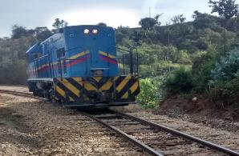
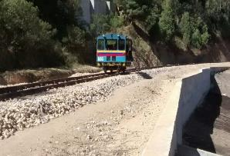
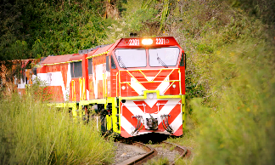
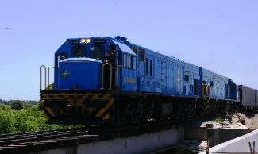
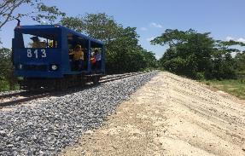
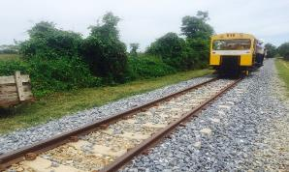
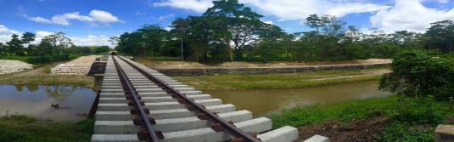
AVANCES MODO FÉRREO

Slide 4

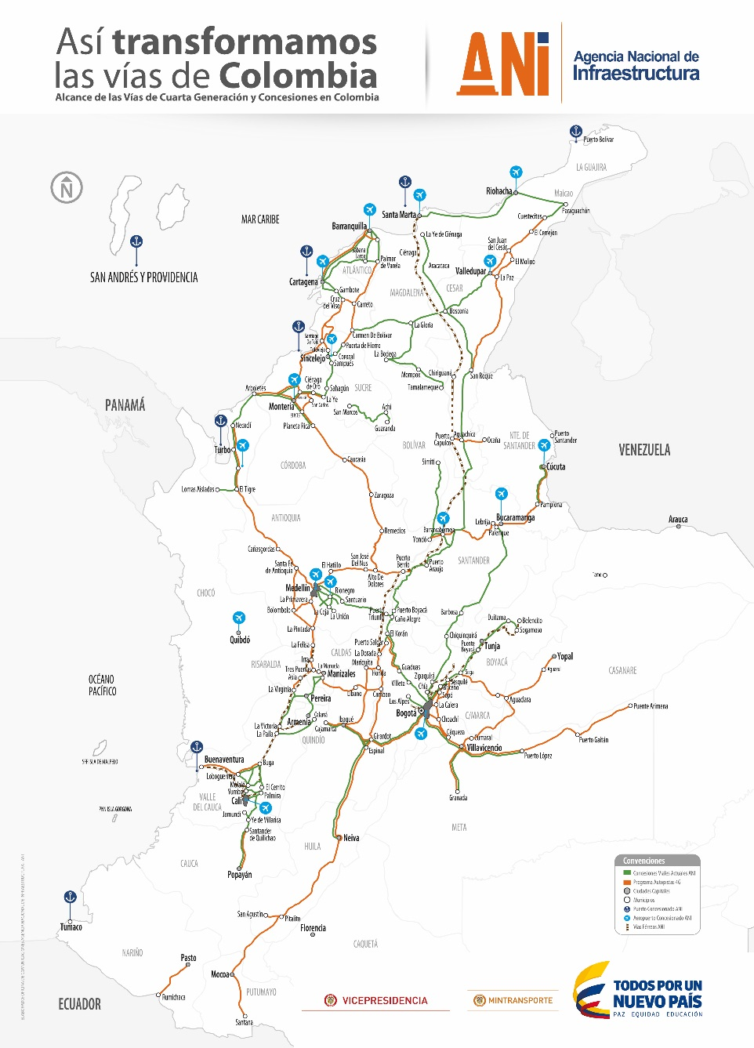
Avances Modo Férreo
Chiriguaná – Santa Marta
Dorada - Chiriguaná
Bogotá - Belencito
Buenaventura – Tebaida
- Zaragoza
Mapa fuente: Herramienta ANI mapas

Slide 5
Avances Modo Férreo
Nuestras Metas 2015
Toneladas Transportadas
Red Férrea del Atlántico 47.705.647 Ton sobre una meta propuesta de 41 MTon
Red Férrea del Pacífico 233,634 Ton sobre una meta propuesta de 230.000 Ton

Slide 6
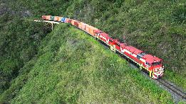
RED FÉRREA DEL PACÍFICO
Avances Modo Férreo
ACTIVIDADES DESTACADAS 2015
Obras Mantenimiento y Conservación de vía. Construcción Soluciones definitivas a los problemas de manejo de aguas lluvias Obras contrato Fondo Adaptación Construcción Soluciones definitivas a los puntos críticos Ocasionados por la Ola Invernal 2010-2011 Avances Físicos Plan de Normalización Construcción Tornamesa Buenaventura Mejoras Señalización Train Alert Warning System Automatización Pasos a Nivel Material Rodante Conversión de 15 carros caja a plataforma. Rehabilitación de carro motor 618. Montaje de twist-locks en 30 plataformas concesionadas. Reparación del segundo coche de pasajeros. Grúa 7779 ejecuta trabajos de apoyo en descargue de maíz, encarrilamientos. Grúa 14 rehabilitada. Obras de extensión de Cárcamo y construcción de nueva PETAR. Obras de mejoramiento de almacén, área de mantenimiento de plataformas, muro. Comisionamiento R22 – en curso. Rehabilitación U601 – en curso. Montaje de equipos. Rehabilitación U1204 – reparación de planchón. Pruebas de potencia de locomotoras con nuevo equipo de prueba (load box), se realiza en todas las intervenciones programadas de 12.000 km y 60.000 km. R22 en operación Baja

Slide 7
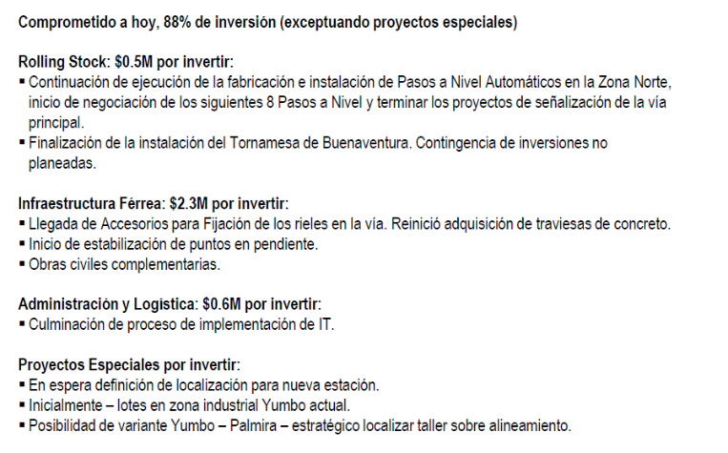
RED FÉRREA DEL PACÍFICO
Avances Modo Férreo
Inversiones del Concesionario dentro del Plan de Normalización

Slide 8
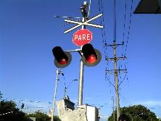
Avances Físicos Plan de Normalización
RED FÉRREA DEL PACÍFICO
Avances Modo Férreo
Mejoras Señalización
Rolling Stock: US$500.000 por invertir:
Continuación de ejecución de la fabricación e instalación de Pasos a Nivel Automáticos en la Zona Norte,
inicio de negociación de los siguientes 8 Pasos a Nivel y terminar los proyectos de señalización de la vía
principal.
Train Alert Warning System
Proyecto TAWS
El promedio de ejecución a la fecha es de 100% respecto al cronograma.
Se han instalado a la fecha 34/34 TAWS.
Se terminan recorridos de mejoramiento para los TAWS (cambio de antenas externas para los TAWS que necesitaban, nuevo software, entre otros) y se realizan pruebas, siendo estas satisfactorias.
Se realizan visitas a los diferentes TAWS en compañía del área de Comunidades para evaluar el impacto de estos equipos en estos lugares. La gente manifiesta conformidad con este sistema y pide que se modifiquen los escenarios de activación de las luces y alarmas para que tengan más tiempo de aviso.
Existe un poste ubicado en la zona de San Cipriano (PK27) que será reubicado porque NO tiene muy buena recepción de luz solar y las comunidades manifiestan que en este punto NO genera mayor impacto.

Slide 9
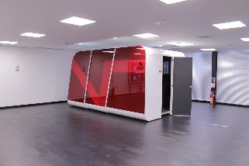
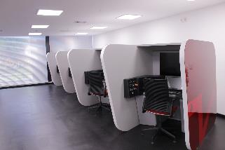
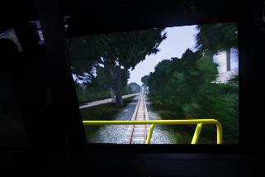
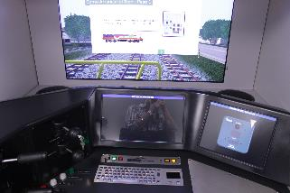
Avances Físicos Plan de Normalización
RED FÉRREA DEL PACÍFICO
Avances Modo Férreo
Centro de Entrenamiento y Formación de Operadores – Cali (Valle del C auca)

Slide 10
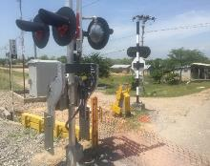
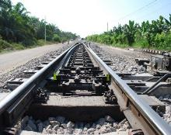
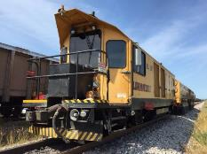
RED FÉRREA DEL ATLÁNTICO
Avances Modo Férreo
ACTIVIDADES DESTACADAS 2015 - RED FÉRREA DEL ATLÁNTICO
Corredor férreo operando con normalidad en sus 192 Km. Se levantan las restricciones nocturnas vigentes sobre el corredor desde el mes de febrero de 2015 a noviembre 2015 en los sectores de Bosconia, Algarrobo, Fundación y Zona Bananera Expedición Decreto 1802 del 9 de Sep de 2015 y 1977 del 6 de Oct de 2015 los cuales permitieron el tráfico ferroviario todos los días las 24 horas del día en las zonas con restricción nocturna y la movilización del carbón que se produzca en los municipios de Norte de Santander cobijados por el Decreto 1770 de 2015, a través de los puertos de servicio privado de la Costa Caribe Record histórico de movilización de carga en la concesión 47,7 MTon frente a la proyección establecida de 41 MTon Entrada en funcionamiento del sistema de control de trenes ITCS Obtención de las licencias ambientales para los sectores de Guamachito, Varela y Rio Frío Inicio de la construcción de las primeras 22 viviendas en el marco del contrato de reasentamiento Ejecución satisfactoria del Plan de reasentamiento en los sectores de Loma Colorada, Algarrobo y Lleras

Slide 11
RED FÉRREA DEL ATLÁNTICO
Avances Modo Férreo
AVANCES REASENTAMIENTOS POBLACIONAL (Loma Colorada – Algarrobo)

Slide 12
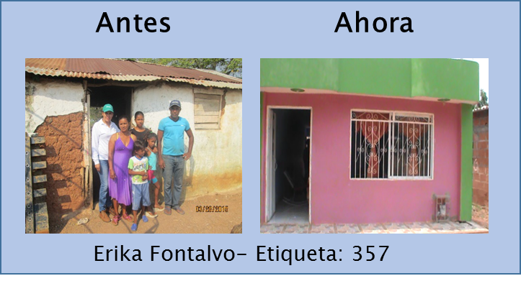



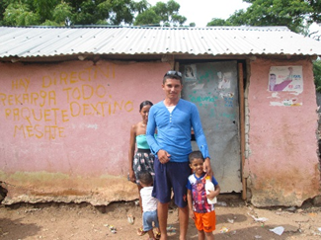
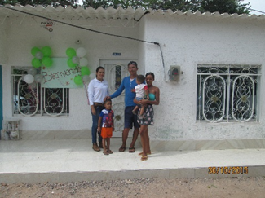
RED FÉRREA DEL ATLÁNTICO
Avances Modo Férreo
AVANCES REASENTAMIENTOS POBLACIONAL

Slide 13
Avances Modo Férreo
Con ocasión de la Ola Invernal de 2011, la infraestructura férrea sufrió
una grave afectación, con el fin de rehabilitar el corredor férreo se
suscribieron 2 contratos de obras pública, estos son:
Corredor Bogotá – Belencito (Contrato de obra No. 356 de 2013)
Corredor la Dorada – Chiriguaná (Contrato de Obra No. 418 de 2013)

Slide 14
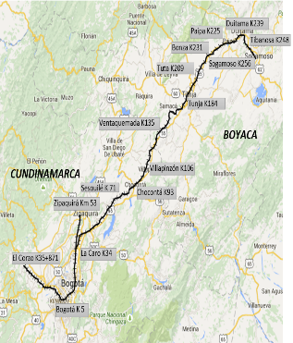

Avances Modo Férreo
CORREDOR
BOGOTÁ- BELENCITO
INFORMACIÓN GENERAL
Valor del proyecto (ACTUAL) | $ 128.280.554.966
Inversión en el Dpto. de Cundinamarca | $ 55.839.307.328
Inversión en el Dpto. de Boyacá | $ 72.441.247.638
Fecha Inicio del Contrato | 01 de Nov. de 2013
Fecha Finalización del Contrato | 30 de Nov. de 2016
Fecha inicio de obras | 15 de Abr de 2014
Fecha culminación Obras | 31 de Dic de 2015
ESTADO ACTUAL
AVANCE DE OBRA | 100%
Se continua con actividades de mantenimiento, control de tráfico, administración y vigilancia.
% Avance financiero Contrato | 91.72 %
Obras culminadas a la Fecha | 72/72
% Avance en Tiempo Contrato | 81.08 %
% Avance en Tiempo Obras | 100 %
Área Influencia del Proyecto
Cundinamarca- Boyacá

Slide 15
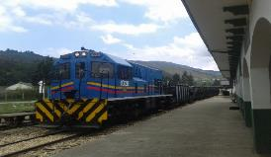
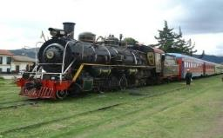
BOGOTÁ- BELENCITO
Avances Modo Férreo
DATOS TÉCNICOS
Long. Tramo Férreo Contractual | 318,3 Km
Facatativá – Bogotá– Belencito | 297,9 Km
La Caro - Zipaquirá | 20,4 Km
GESTIÓN
DESCRIPCIÓN DEL ESTADO ACTUAL Corredor férreo con conectividad férrea desde Facatativá – Bogotá – Belencito 297,9 Km. Conectividad del corredor férreo La Caro - Zipaquirá 20,4 Km Terminación de las obras contractuales sobre la línea principal (72/72) Cumplimiento general de los ítems del contrato referidos a mantenimiento, mejoramiento, operación y control de trafico férreo
2. ACTIVIDADES DESTACADAS : Gestiones para dar inicio a movilización de carga tramo Bogotá – Tocancipá con la empresa MOLSABANA (se firmó contrato de operación y se tiene proyectado iniciar la operación en mayo de 2016) Movilización de aproximadamente 39,378 pasajeros en el tramo Bogotá Km 5 – Zipaquirá durante marzo de 2016

Slide 16
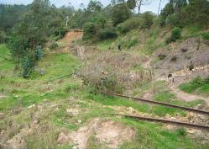
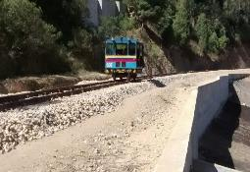
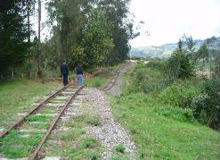
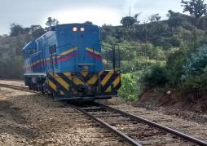
BOGOTÁ- BELENCITO
Avances Modo Férreo
Registro Fotográfico- Obras Terminadas
Antes
Después
Reconformación de banca
Ubicación - PK 79+800 Departamento: Cundinamarca
Reconformación de banca
Ubicación – PK 117+150 Departamento: Boyacá

Slide 17
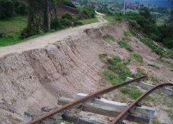
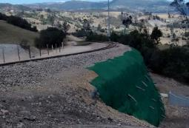
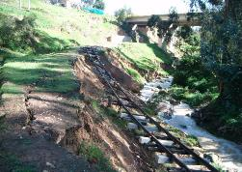
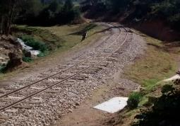
BOGOTÁ- BELENCITO
Avances Modo Férreo
Registro Fotográfico- Obras Terminadas
Antes
Después
Reconstrucción de Vía
Ubicación - PK 117+900 Ubicación: Boyacá
Reconstrucción de Vía
Ubicación - PK 188+600 Departamento: Boyacá

Slide 18
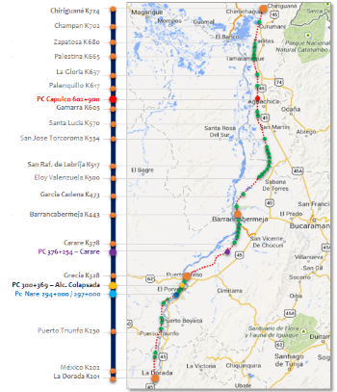

LA DORADA- CHIRIGUANÁ
Avances Modo Férreo
CORREDOR
LA DORADA- CHIRIGUANÁ
INFORMACIÓN GENERAL
Valor del proyecto (ACTUAL) | $ 114.155,581
Inversión en el Dpto. de Caldas | $COP 4.950,31
Inversión en el Dpto. de Antioquia | $COP 35.789,34
Inversión en el Dpto. de Santander | $COP 33.472,99
Inversión en el Dpto. de Norte de Santander | $COP 519,56
Inversión en el Dpto. de Cesar | $COP 39.423,38
Fecha Inicio del Contrato |  | 01 de nov. de 2013
Fecha Finalización del Contrato |  | 30 de nov. de 2016
Fecha inicio de obras priorizadas |  | 30 de mar. de 2014
Fecha culminación Obras |  | 30 de marzo 2015
ESTADO ACTUAL
% Avance financiero Contrato | 85,63%
Obras culminadas a la Fecha | 48/48
% Avance en Tiempo Contrato | 81.08 %
% Avance en Tiempo Obras | 100 %
Departamentos influencia:
Caldas, Antioquia, Santander,
Norte de Santander y Cesar
Se continua con actividades de mantenimiento, control de tráfico, administración y vigilancia.

Slide 19
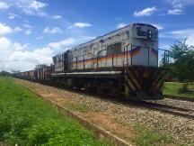
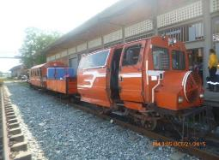
LA DORADA- CHIRIGUANÁ
Avances Modo Férreo
DATOS TÉCNICOS
Chiriguaná - La Dorada | 521,2 Km
Puerto Berrío - Cabañas | 33,1 Km
Ramal Capulco | 4 Km
GESTIÓN
DESCRIPCIÓN DEL ESTADO ACTUAL Corredor férreo con conectividad La Dorada - hasta Chiriguaná - Cesar 521,2 Km. Cumplimiento general de los ítems del contrato referidos a mantenimiento, mejoramiento, operación y control de trafico férreo. En ejecución obras Fase I – Capulco por 7.547.253.488 – Terminación estimada Mayo 2016. Se adelantan dentro del Cronograma las actividades de mejoramiento del tramo Chiriguaná – Gamarra.
2. ACTIVIDADES DESTACADAS : Se adelantan gestiones de revisión del contrato de Comodato con el ministerio de Agricultura para lograr la entrega de las instalaciones del IDEMA en Gamarra - Cesar, como centro de transferencia para la movilización del carbón de Norte. Se adelanta las mesas de trabajo con Holdtrade para dar inicio a la operación temprana en el mes de noviembre de 2015 y lograr la realización del tren de prueba Santa Marta – La Dorada , en el mes de junio de 2016. Movilización de 5.036 Pasajeros en el abril de 2016, acumulado año 21.794 Pasajeros movilizados.

Slide 20
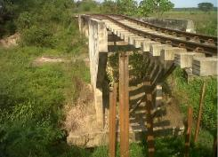
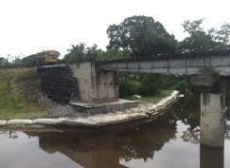
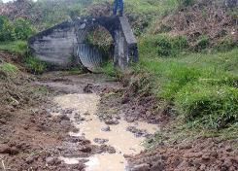
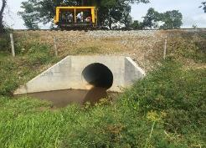
LA DORADA- CHIRIGUANÁ
Avances Modo Férreo
Registro Fotográfico- Obras Terminadas
Antes
Después
PC 29 - Box Culvert
Ubicación - PK 511+445 Departamento: Santander
PC 30 – Alcantarilla
Ubicación - PK 511+889 Departamento: Santander

Slide 21
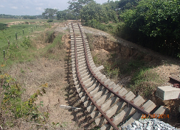
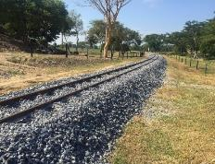
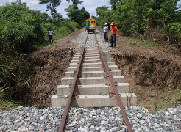
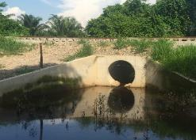
LA DORADA- CHIRIGUANÁ
Avances Modo Férreo
Registro Fotográfico- Obras Terminadas
Antes
Después
PC 39 – Conformación terraplen
Ubicación - PK 598+810 Departamento: Cesar
PC 30 – Alcantarilla
Ubicación - PK 511+889 Departamento: Santander

Slide 22
Avances Modo Férreo
Nuestras Metas 2016
Toneladas Transportadas
Red Férrea del Atlántico 47,7 M-Ton
Inversiones por COP $68.747 millones
Red Férrea del Pacifico 29.000 Ton

Slide 23
RED FÉRREA
DEL PACÍFICO
Actividad | PROGRAMACIÓN
 | Unidad de Medida | Meta Año 2016
Realizar mantenimiento corredor Buenaventura - La Tebaida - Zarzal - Zaragoza (380 Km) | Km | 380
Mantener Operación Comercial de la Vía Férrea (343km) | Km | 343
Realizar movilización de carga (Toneladas métricas netas) | Ton | 290.000
Evaluar Alternativas de Expandir la Red Férrea del Pacífico (Construcción variante Yumbo- Cerrito) | Documento | 1
Evaluar Alternativas de Expandir la Red Férrea del Pacífico (Construcción Zaragoza- Zona Franca de Pereira) | Documento | 1

Slide 24
RED FÉRREA
DEL ATLÁNTICO
Actividad | PROGRAMACIÓN
 | Unidad de Medida | Meta Año 2016
CONSTRUCCIÓN SEGUNDA LÍNEA
Realizar la Extensión de Apartaderos (Iberia Norte) | km | 0,50
Realizar la construcción de la Segunda Línea Sector Guamachito Sur* | km | 4,80
Realizar la construcción de la Segunda Línea Sector Guamachito norte* | km | 1,55
Realizar la construcción de la Segunda Línea Sector Varela - Rio Frio* | km | 6,69
Realizar la Extensión tercera línea (ramal) Ciénaga sur | Km | 1,80
REALIZAR MANTENIMIENTO DE VÍA (245 KM) | Km | 245,00
REALIZAR OPERACIÓN DE VÍA (192 KM) | Km | 192,00
REASENTAMIENTO POBLACIONAL
Implementar el Plan de reasentamientos (Algarrobo y Loma Colorada) | Und Sociales | 3,00
Realizar la contratación de la Implementación del Plan de reasentamientos (Guamachito, Varela y Rio Frio) | Contrato | 1,00
Realizar la contratación de la Formulación Plan de reasentamiento (Sector Bosconia Barrios Miramar-Paraíso- 18 de Febrero ) | Contrato | 1,00
Contratar nuevos Planes de Formulación (Contratación de la Formulación Plan de Reasentamiento sector Fundación) | Contrato | 1,00
Realizar la construcción de 32 viviendas en los sectores de Loma Colorada y Algarrobo | Viviendas | 32,00
Movilizar carga | Millones de Ton | 47,70

Slide 25
CORREDOR
BOGOTÁ- BELENCITO
Actividad | PROGRAMACIÓN
 | Unidad de Medida | Meta Año 216
Realizar mantenimiento corredor Facatativá-Bogotá - Belencito; La Caro -Zipaquirá (318 Km) | Km | 318,00
Iniciar Operación temprana comercial corredor Bogotá- Belencito ( En operación actual 78 Km, Bogotá- Zipaquirá (Pasajeros) y Bogotá- Talleres El Corzo ( Vehículos de mantenimiento) | Km | 318,00
Construir y regularizar 2 cruces férreos a nivel que se generan por cuenta de la construcción de la variante carretera en Gachancipá. | UND | 2,00

Slide 26
CORREDOR
LA DORADA- CHIRIGUANÁ
Actividad | PROGRAMACIÓN
 | Unidad de Medida | Meta Año 2016
Realizar Mantenimiento corredor Dorada - Chiriguaná (522 km) | Km | 522,00
Iniciar Operación temprana del corredor La Dorada - Chiriguaná (En operación 145 Km, Grecia - Barrancabermeja - Garcia Cadena) | Km | 522,00
Construir Obra- Fase I - Sector Ramal Capulco | km | 4,00

